Slide 1
Εκπαιδευτικό Λογισμικό #2
21/10/2022

Slide 2
Το περιβάλλον εργασίας

Slide 3
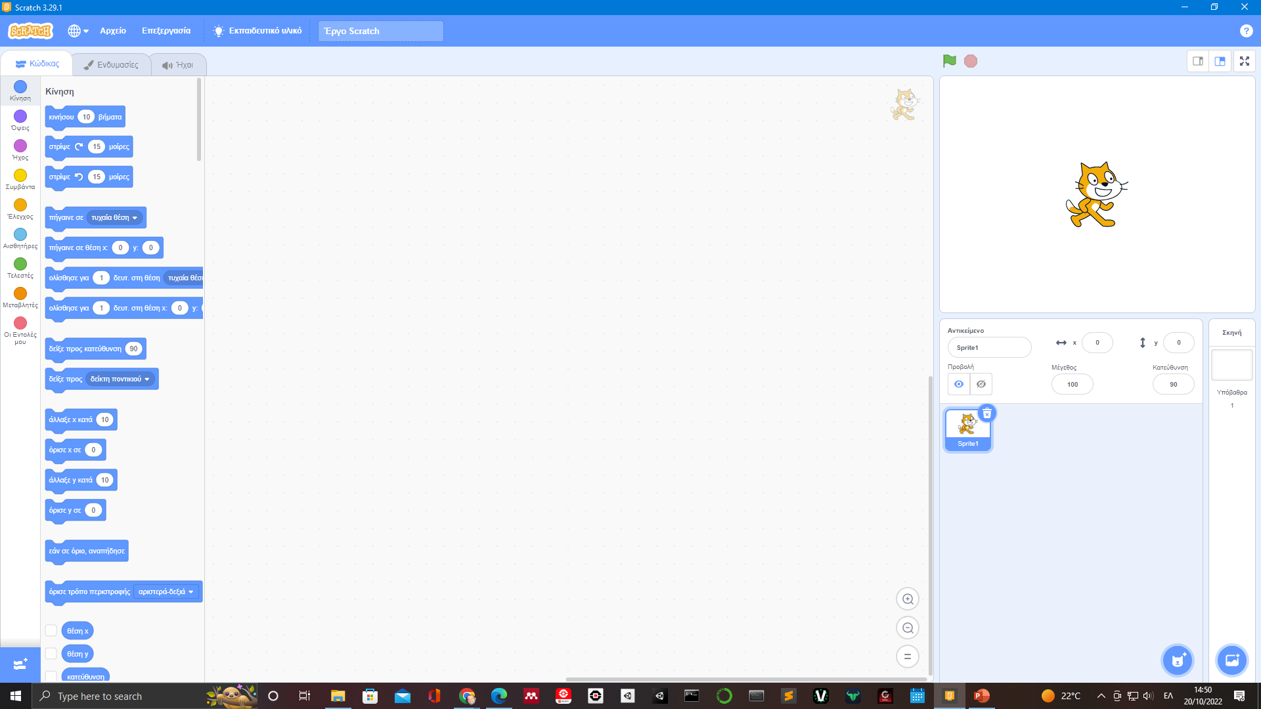
Γλώσσα-Σώζω/φορτώνω – Εκπαιδευτικό υλικο
Ξεκίνα
Σταμάτα
Επεξεργαστείτε σενάρια, ενδυμασίες, ήχους
Επιλογή παρουσίασης
Παλέτα Εντολών
Περιοχή Σεναρίων (Κώδικα)
Κάθε σενάριο εδώ αντιστοιχεί στη μορφή που απεικονίζεται πάνω δεξιά
Σκηνή : Εδώ ζωντανεύουν οι δημιουργίες σας
υποβαθρα
Όνομα αντικειμένου, συντεταγμένες ποντικού, επιλογές μεγέθους και κατεύθυνσης
Λίστα αντικειμένων-μορφών. Από εδώ προσθέτουμε.
Επεκτάσεις

Slide 4
Επεξεργασία Ενδυμασιών

Slide 5
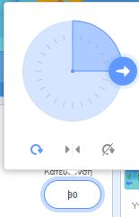
Διαθέσιμες Ενδυμασίες
Εργαλεία Επεξεργασίας
Επιπλέον ενδυμασίες

Slide 6
Επεξεργασία Ήχου

Slide 7
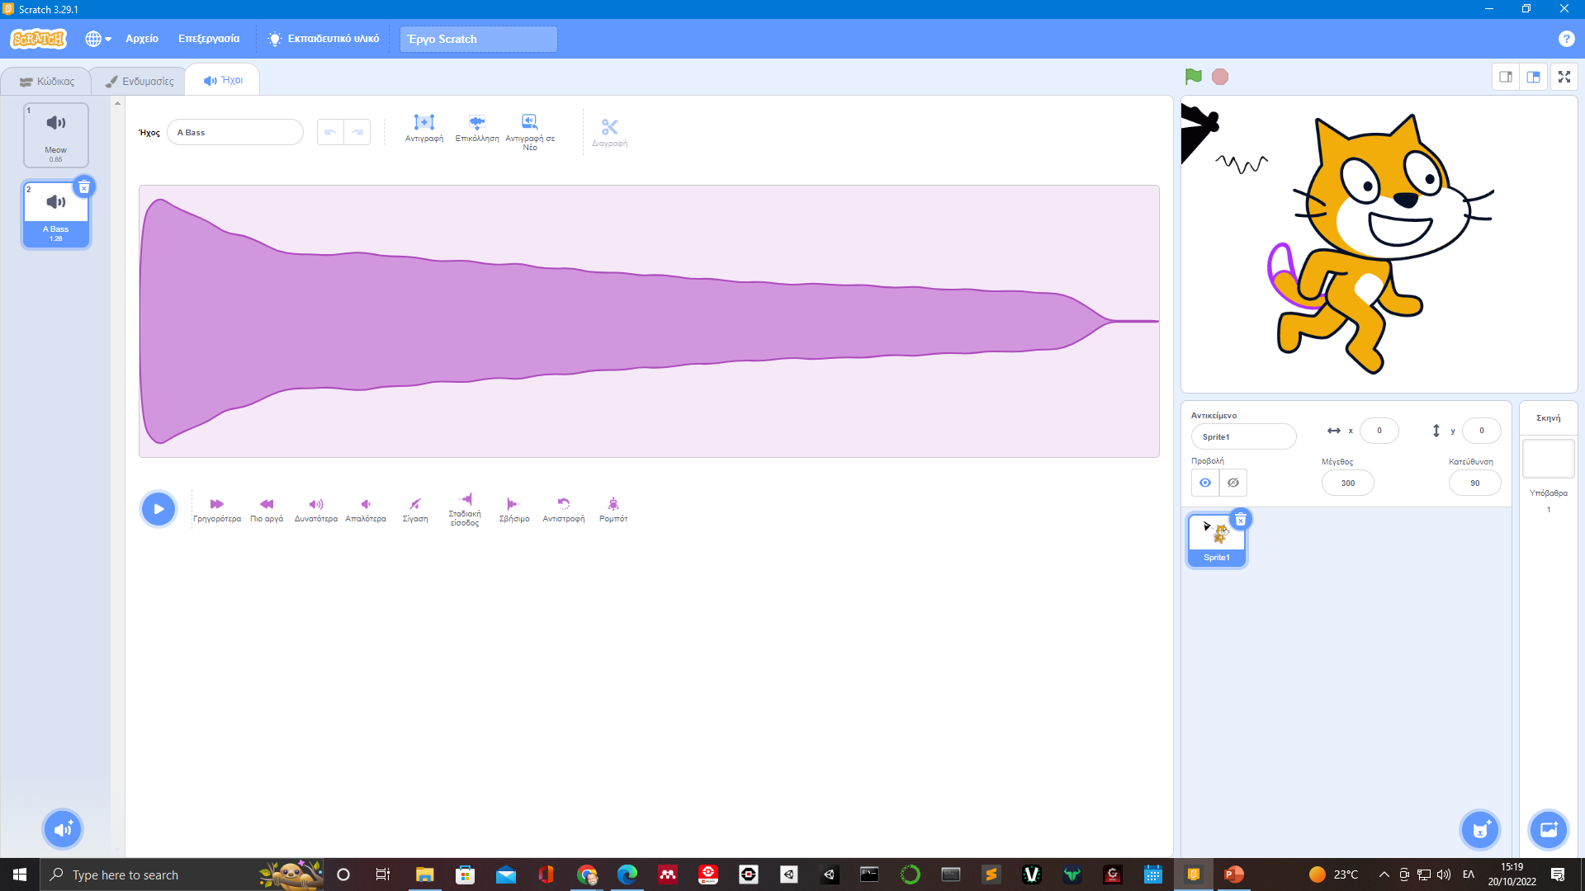
Διαθέσιμοι Ήχοι (για το συγκεκριμένο χαρακτήρα)
Εργαλεία Επεξεργασίας
Έξτρα ήχοι- Ηχογράφηση

Slide 8
Άσκηση
Προσθέστε ψάρια κ έναν καρχαρία στη σκηνή
Να ελέγξετε τις ενδυμασίες και να επεξεργαστείτε μια
Να έχετε 2 τουλάχιστον ήχους
Ηχογραφήστε τον έναν ήχο
Σώστε την άσκηση και αποθηκεύστε τη

Slide 9
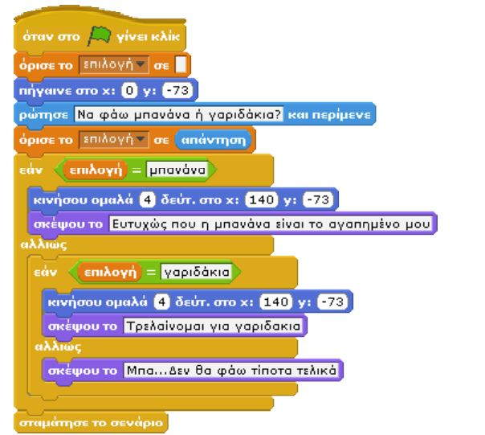
“Σενάρια”
Η καρτέλα «Σενάρια» είναι αυτή που περιέχει τις εντολές που δημιουργούμε για κάθε ένα αντικείμενο ξεχωριστά, δηλαδή πολύχρωμες οδηγίες για τη συμπεριφορά του. Δείτε ένα τέτοιο σενάριο
Είναι σημαντικό να κατανοήσουμε ότι το Scratch είναι μια γλώσσα που προωθεί τον παράλληλο προγραμματισμό καθώς ένα έργο μπορεί να περιέχει πολλά σενάρια και εντολές που τρέχουν ξεχωριστά και παράλληλα για κάθε αντικείμενο.

Slide 10
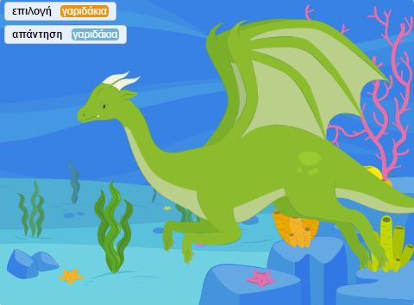
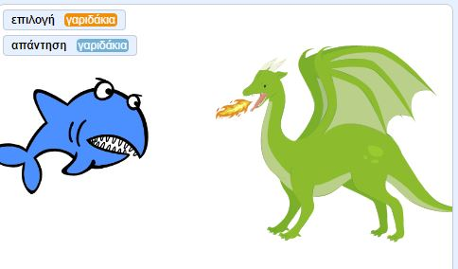
Αντικείμενα
Κάθε αντικείμενο μπορεί να έχει εμφανίζεται στη σκηνή μας με διαφορετικές ενδυμασίες και να αναπαράγει διαφορετικούς ήχους.
Δηλαδή το αντικείμενο δράκος μπορεί να εμφανίζεται με διαφορετικό δέρμα, διαφορετικά μάτια και διαφορετικά ρούχα σε συγκεκριμένες στιγμές του παιχνιδιού μας.
Τις δυνατές εμφανίσεις των αντικειμένων μπορείτε να τις δείτε και να τις επεξεργαστείτε από την επιλογή "Ενδυμασίες" ενώ από την καρτέλα "Ήχοι" μπορείτε να επεξεργαστείτε τους ήχους που παράγουν τα αντικείμενα.

Slide 11
H σκηνή σας.. (Υπόβαθρα)

Slide 12
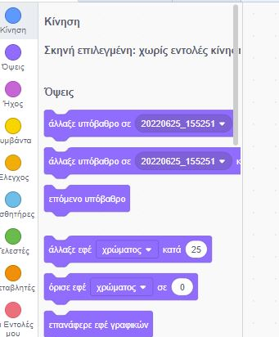
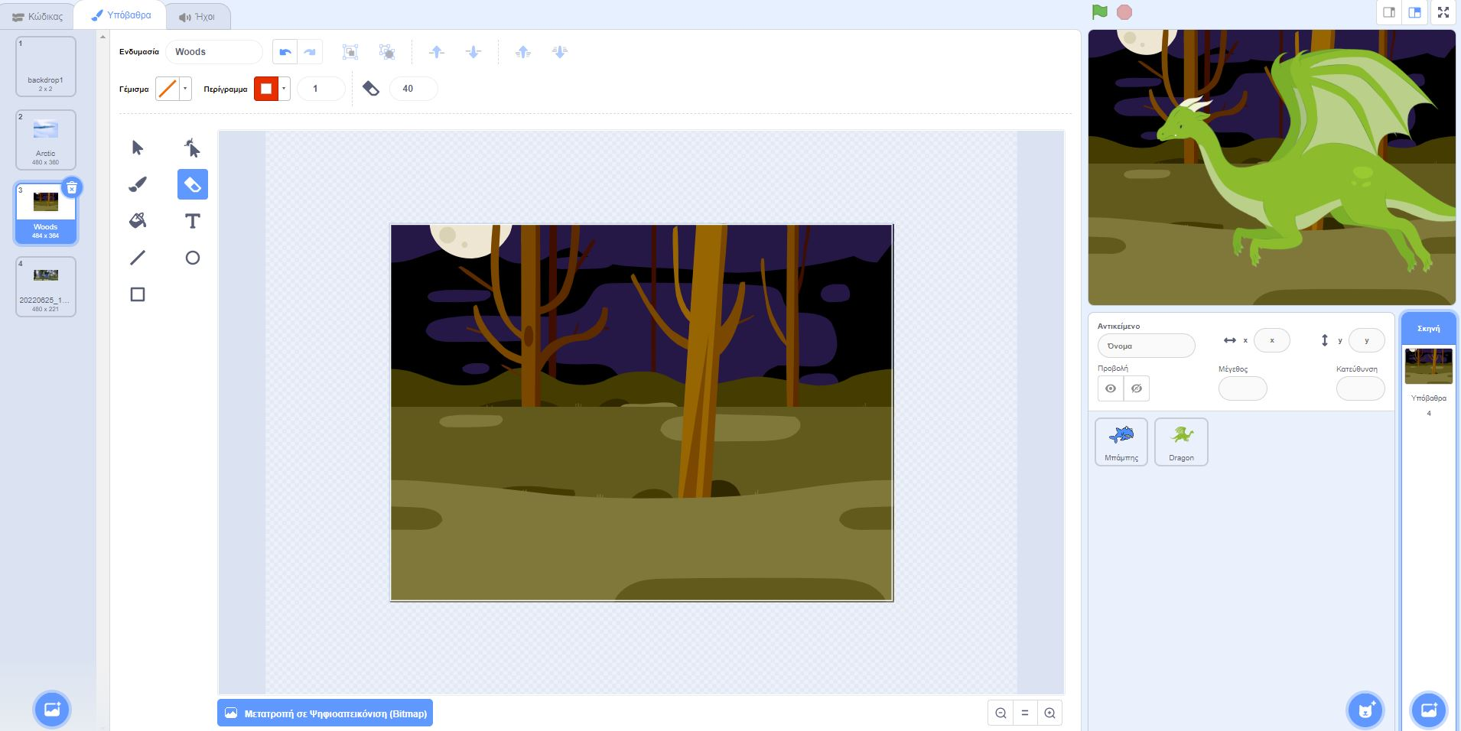
Πού;
Πού εκτυλίσσεται το παιχνίδι σας;
Μα..στη ΣΚΗΝΗ σας.
Mέγεθος 480χ360 pixels
Η σκηνή σας έχει διαφορετικά υπόβαθρα, σενάρια και ήχους.
Συμπεριφέρεται σαν «αντικείμενο»;
ΌΧΙ.
Η σκηνή είναι το κομμάτι που ΜΕΣΑ του κινούνται και δρουν αντικείμενα.
Υπάρχουν ΔΙΑΦΟΡΕΤΙΚΕΣ εντολές για αντικείμενα και σκηνή.
Mπορούμε να βάλουμε όσα υπόβαθρα θέλουμε και να τα επεξεργαστούμε όπως θέλουμε (δοκιμάστε το)

Slide 13
Εντολές
Μπορείτε να δώσετε ζωή στις δημιουργίες σας, τοποθετώντας
εντολές στο χώρο των σεναρίων κάθε αντικειμένου. Σημειώνουμε ξανά ότι κάθε αντικείμενο έχει τα δικά του σενάρια, τις
δικές του συμπεριφορές και πριν εισάγουμε οποιαδήποτε εντολή πρέπει να διακρίνουμε το αντικείμενο που είναι επιλεγμένο από την λίστα αντικειμένων μας.
Πρώτα επιλέγουμε αντικείμενο και μετά εισάγουμε εντολές στο συγκεκριμένο αντικείμενο.
Οι εντολές είναι το βασικό δομικό στοιχείο ενός σεναρίου

Slide 14
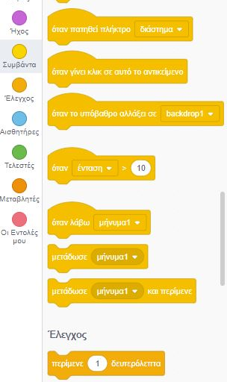
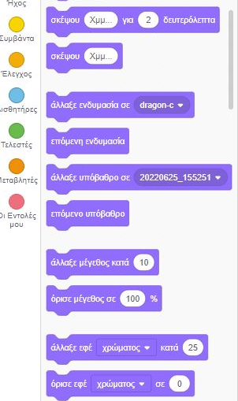
Χρωματικά Κωδικοποιημένες

Slide 15
Κατηγορίες Εντολών

Slide 16
Κίνηση
Εντολές που κινούν τα αντικείμενα, αλλάζουν την κατεύθυνσή τους και καθορίζουν την θέση τους στο σκηνικό.
Στο παράδειγμα που ακολουθεί το επιλεγμένο αντικείμενο θα κινηθεί κατά 10 βήματα μόλις πατήσουμε την πράσινη σημαία

Slide 17
Όψεις
εντολές που αφορούν τη διαχείριση της εμφάνιση των αντικειμένων, όπως π.χ. την αλλαγή του μεγέθους ή της ενδυμασίας του αντικειμένου.
Στο παράδειγμα που ακολουθεί, μόλις πατηθεί η πράσινη σημαία, το μέγεθος του αντικειμένου μεγαλώνει κατά 10%

Slide 18
Ήχος
εντολές που αναπαράγουν μουσική και ηχογραφήσεις που έχουν εισαχθεί στο επιλεγμένο αντικείμενο ή
που επιτρέπουν την αναπαραγωγή νοτών από συγκεκριμένα μουσικά όργανα.
Στο παράδειγμα που ακολουθεί, μόλις πατήσουμε, την πράσινη σημαία ο χαρακτήρας μας, θα κάνει «magic spell» (εφόσον έχουμε ανοικτά τα ηχεία μας…).

Slide 19
Συμβάντα
εντολές «εκκίνησης» σειρας εντολών μετά από κάποιο γεγονός που προκαλείται από το χρήστη (πατάει ένα πλήκτρο, κάνει κλικ κάπου κλπ)
Σύμφωνα με το παράδειγμα που φαίνεται στην επόμενη εικόνα, μόλις πατηθεί το space, το αντικείμενό μας θα κινηθεί κατά δέκα βήματα δύο φορές συνεχόμενα. Θα κινηθεί δηλαδή για 20 βήματα.

Slide 20
Έλεγχος
εντολές που καθορίζουν πότε θα τρέξει ένα σύνολο εντολών ή πόσες φορές θα εκτελεστεί το συγκεκριμένο σύνολο εντολών.
Σύμφωνα με το παράδειγμα που φαίνεται στην επόμενη εικόνα, μόλις πατηθεί η πράσινη σημαία, το αντικείμενό μας θα κινηθεί κατά δέκα βήματα δύο φορές συνεχόμενα. Θα κινηθεί δηλαδή για 20 βήματα.

Slide 21
Αισθητήρες
εντολές που επιτρέπουν στο αντικείμενο να αντιλαμβάνεται το περιβάλλον του, όπως π.χ. το αν αγγίζει άλλα αντικείμενα ή χρώματα, και να αντιδρά ανάλογα.
Στο παράδειγμα που ακολουθεί, μόλις πατηθεί το space, ο χαρακτήρας μας θα κινηθεί κατά 10 βήματα και αν μετά την κίνησή του αγγίζει το όριο της σκηνής, τότε θα στρίψει δεξιόστροφα κατά 90 μοίρες.

Slide 22
Τελεστές
εντολές που βοηθούν τα αντικείμενα να κάνουν μαθηματικές πράξεις, συγκρίσεις, υπολογισμούς κτλ.
Στο παράδειγμα που ακολουθεί, το αντικείμενό μας θα εμφανίσει έναμπαλονάκι με το αποτέλεσμα της πράξης, δηλαδή θα εμφανίσει τον αριθμό 6.

Slide 23
Μεταβλητές
Εντολές που αφορούν τιμές που αποθηκεύουμε
για τη συνέχεια του προγράμματος, όπως π.χ. το σκορ, ή τις ζωές του χρήστη σε ένα παιχνίδι. Στο παράδειγμα που ακολουθεί, όταν ο χρήστης κάνει κατά λάθος κλικ πάνω στο δράκο, χάνει μια ζωή

Slide 24
Μερικές πληροφορίες για τις εντολές
Η κατηγοριοποίηση των εντολών με βάση τα χρώματα, θα σας διευκολύνει πολύ είτε για να βρείτε την εντολή που θέλετε να χρησιμοποιήσετε είτε για να κατανοήσετε τις εντολές που περιέχει ένα έτοιμο έργο του Scratch.
Κάποιες εντολές έχουν άσπρα κουτάκια έτσι ώστε να μπορούμε να αλλάζουμε το περιεχόμενό τους (παράμετροι) όπως είναι η εντολή κινήσου X βήματα . Για να αλλάξουμε την τιμή, κάνουμε κλικ μέσα στην άσπρη περιοχή, σβήνουμε την υπάρχουσα τιμή και γράφουμε τον αριθμό των βημάτων που θέλουμε να κάνει το αντικείμενό μας
Οι εντολές που δεν μοιάζουν με τουβλάκια, αλλά έχουν σχήμα καπέλου όπως η «όταν γίνει κλικ στην πράσινη σημαία» μπαινουν πάντα στην αρχή της στοίβας
Ο πιο απλός τρόπος λοιπόν για να τρέξετε μια εντολή, είναι να κάνετε διπλό κλικ πάνω της. Τι συμβαίνει στη γάτα όταν πατάτε διπλό κλικ στην εντολή άλλαξε x κατά…
Για να καθαρίσουμε το χώρο του σεναρίου από τις διάφορες εντολές που εισάγαμε πειραματιζόμενοι, κάνουμε δεξί κλικ σε κάποιο κενό σημείο του χώρου του σεναρίου και επιλέγουμε «Διαγραφή χ εντολών» από το μενού.

